Slide 1
«Судьба и Родина едины»
Автор работы:
Маслова Анастасия
ученица 3 класса
ГБОУ СОШ №2084 г.Москва

Slide 2
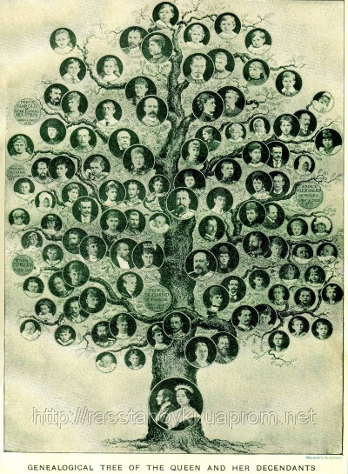
Родина подобна огромному дереву, на котором не сосчитать листьев.
А листья – это люди, добрые дела которых, прибавляют ему силы. Каждое дерево имеет корни. Корни – это наша история, это наши деды и прадеды.

Slide 3
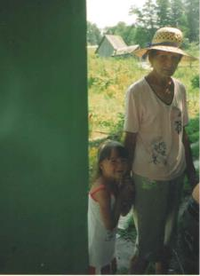
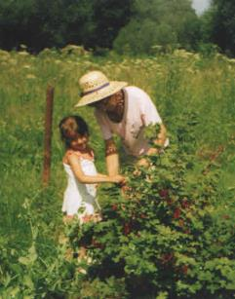
Семья Масловых
СУДЬБА И РОДИНА - ЕДИНЫ: по воспоминаниям бабушки Масловой Лидии Ивановны, по сохранившимся фотографиям и письмам я смогла услышать, как и где воевали мои прадеды, какой страшной была война.

Slide 4
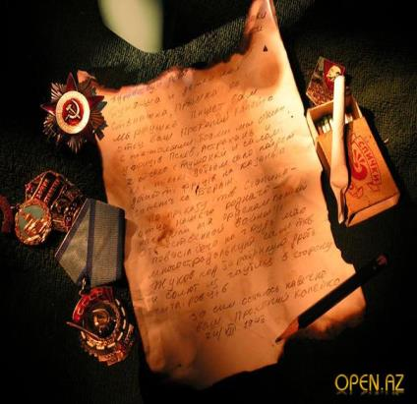
Эти документы и легли в основу моей исследовательской работы над созданием семейного архива семьи Масловых.
Начав изучать историю рода Масловых, я убедилась в том, что наши предки были люди честные, добрые и трудолюбивые.

Slide 5
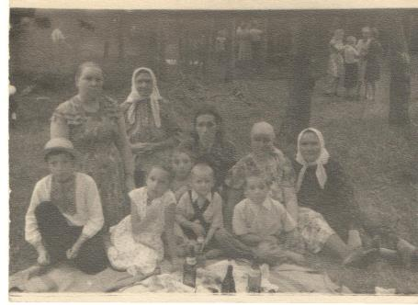
Ярким представителем рода Масловых является моя прапрабабушка Минаева Пелагея Ивановна. Во время Великой Отечественной войны она была председателем колхоза деревни Семёновской Московской области.

Slide 6
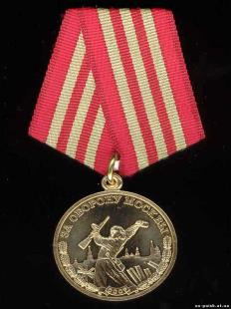
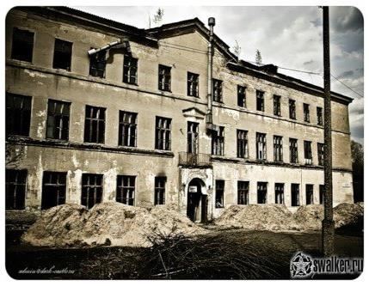
Прабабушка-Муратова Прасковья Степановна во время Великой Отечественной войны работала на военном заводе в городе Рошаль Московской области. Она на заводе делала порох для снарядов. Была награждена медалью «За оборону Москвы»

Slide 7
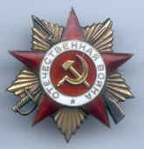
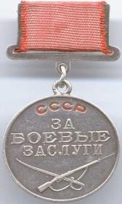
Прадедушка-Муратов Иван Иванович воевал в инженерных войсках. Награждён «Орденом Великой Отечественной войны», «Медалью за боевые заслуги». На войне был ранен.

Slide 8
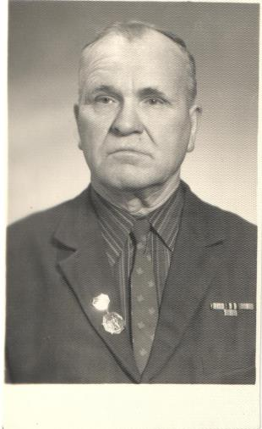
Прадедушка Маслов Константин Александрович родился в 1912 году. В 1929 году закончил семилетнюю Пречистенскую школу в Ярославской области.
В 1931 году закончил Левашовский техникум.
В 1941 году поступил в педагогический институт в городе Пскове и был призван Армию.

Slide 9
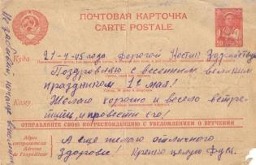
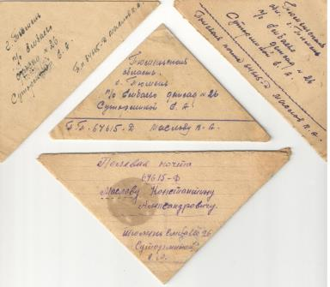
Прадедушка воевал на Кавказе в 337 Армейском инженерном батальоне-сапёром. Минировал мосты, железные дороги, где проходили немецкие эшелоны.С1944 года по 1945 год служил писарем батальона. Заполнял военные документы, писал письма родным погибших бойцов. И конечно всю войну писал письма на Родину , своей любимой Дусе.

Slide 10
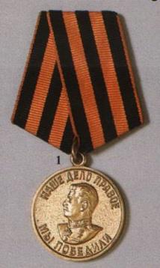
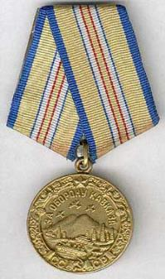
Был награждён «Орденом Великой Отечественной войны», медалями «За оборону Кавказа», «За победу над Германией»

Slide 11
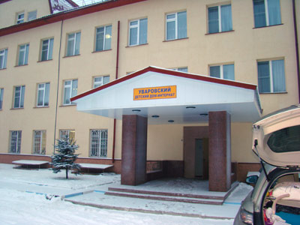
После войны прадедушка и прабабушка- Маслова Евдокия Антоновна поженились и работали вместе в Уваровском детском доме №12.
Прадедушка был директором, а прабабушка нянечкой.
В 1955 году семья Масловых переехала в город Подольск Московской области.

Slide 12
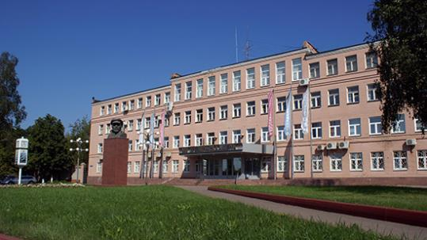
Маслов Константин Александрович работает на заводе «Подольсккабель»- мастером цеха.

Slide 13
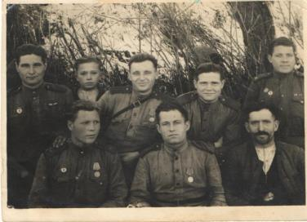
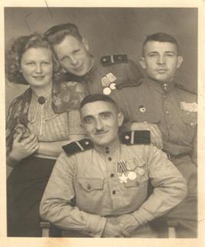
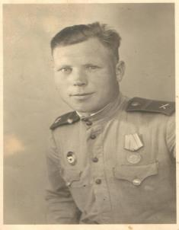
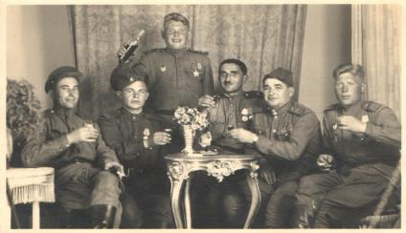
По линии прабабушки- Масловой Евдокии Антоновны я узнала ещё одну историю о её брате. Мне он доводится прадедушкой. Это Сутормин Алексей Антонович.

Slide 14
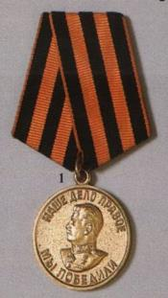
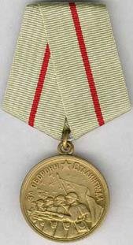
В 1941 году воевал на Сталинградском фронте -артиллеристом. Награждён «Орденом Великой Отечественной войны», медалями «За оборону Сталинграда», «За победу над Германией». Победу встретил в Германии.

Slide 15
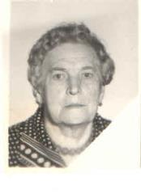
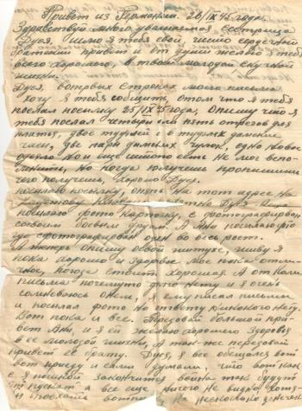
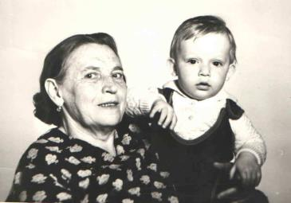

Slide 16
Я горжусь моими дедушками и бабушками. Их нелёгкая, лишённая детства жизнь, посвященная служению своему народу, своей стране, сложилась ярко, неординарно. Они настоящие патриоты.

Slide 17
Список используемых источников
Интернет-источники:
медали великой отечественной войны 1941-1945 гг.
http://www.prioritet-school.ru/stat/auto/site_samjiltnko/germany.htm
Подольсккабель
http://www.mujrp-4.ru/content/fotogalereya
Уваровский детский дом
http://www.vesnavserdce.ru/index.php/komu-my-pomogaem/detskie-doma-i-priyuty/260-uvarovskij-detskij-dom-internat-dlya-umstvenno-otstalyx-detej.html
Музыка из фильма «Семнадцать мгновений весны»
http://muzofon.com/
Фотографии и письма из домашнего архива

